Slide 1
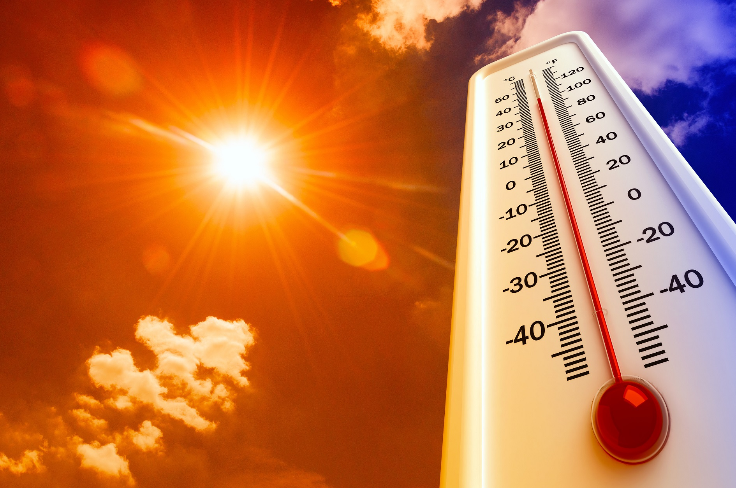
Klimaat
Plantenfysiologie
Klas 2

Slide 3
Lesprogramma dit blok
Les 1: Behandeling toets licht en groeifactoren
Les 2: Temperatuur integratie
Les 3: Temperatuur integratie en het effect van temperatuur op de plant
Les 4: Temperatuur en RV
Les 5: RV
Les 6: Temperatuur en groeiklimaat
Les 7: Toets

Slide 4
Lesprogramma vandaag
Wat weten we nog verleden week?
Ventilatie en vochtafvoer
Meten en fotograferen praktijkproef
Temperatuur meten in de kas
RV en Psychrodiagram
Opdrachten
Afsluiting

Slide 5
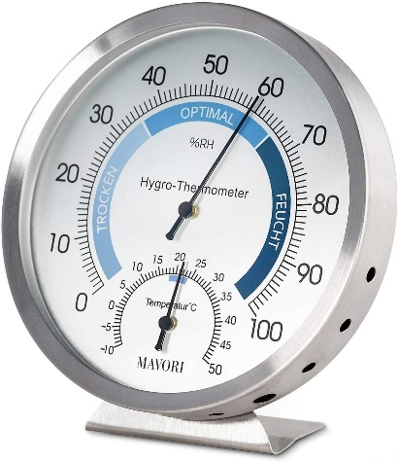
Temperatuur en luchtvochtigheid
Een bepaalde luchtvochtigheid in de kas ontstaat door de aanvoer van waterdamp naar de kaslucht en de afvoer van waterdamp uit de kaslucht.
De aanvoer van vocht gebeurt door de verdamping van het gewas of vanuit de grond.
De afvoer gebeurt door condensatie en / of luchten.

Slide 6
Temperatuur en luchtvochtigheid
Bij het regelen van de luchtvochtigheid in kassen kun je verschillende technieken gebruiken.
Zoals: ventileren, stoken, schermen en bevochtigen.
Het draait daarbij altijd om twee processen:
• het vergroten of verkleinen van de aanvoer van waterdamp
• het vergroten of verkleinen van de afvoer van waterdamp.

Slide 7
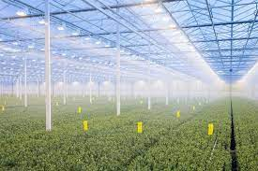
Aanvoer vocht in de kaslucht
De belangrijkste bron voor aanvoer van waterdamp naar de kaslucht is de verdamping van je gewas.
Bij teelten in de grond en op eb en vloedsystemen kan er veel verdamping vanaf de bodem plaatsvinden.
Luchtbevochtiging vormt nog een extra bron van aanvoer van waterdamp.

Slide 8
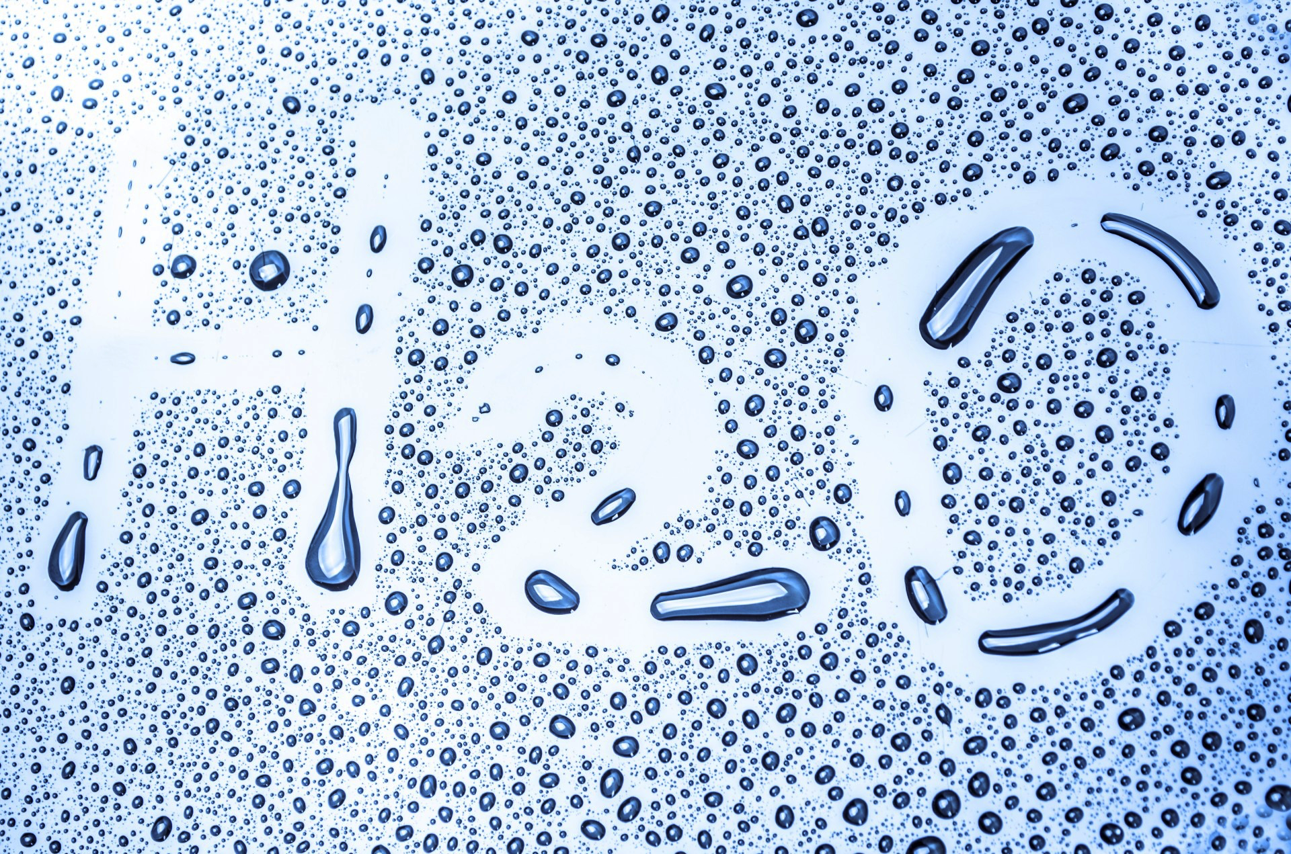
Afvoer vocht in de kaslucht
Waterdamp wordt afgevoerd door:
ventilatie (luchten)
en/of door condensatie tegen koude delen

Slide 9
Afvoer door ventilatie
De hoeveelheid ventilatie druk je uit in m3 luchtuitwisseling per m 2 kas.
Dit noem je de ventilatiesnelheid.
De ventilatiesnelheid hangt af van:
de windsnelheid;
het type kas;
de raamopening bij het luchten;
het verschil tussen temperatuur van de kaslucht en de buitentemperatuur.

Slide 10
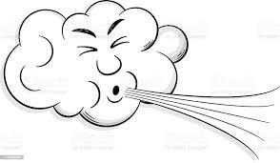
Ventilatiesnelheid
De ventilatiesnelheid loopt uiteen van 1 m³ per m² bij zeer dichte kassen tot 200 m³ per m² bij volledig geopende ramen en een redelijke tot hoge windsnelheid.

Slide 11
Afvoer door condens
Waterdamp condenseert op plaatsen waar de temperatuur lager of gelijk is aan het dauwpunt (vaak tegen de ramen van de kas).
Bij het dauwpunt gaat waterdamp over in water. Dit noem je condensatie.
Het dauwpunt hangt alleen af van het vochtgehalte van de lucht.
Condenswater moet tegenwoordig verplicht worden opgevangen en hergebruikt.

Slide 12
Luchtvochtigheid samengevat:
Absolute luchtvochtigheid: Aantal gram water per kg lucht
Maximale luchtvochtigheid: Aantal gram water per kg lucht dat maximaal aanwezig kan zijn bij bepaalde temperatuur

Slide 13
Luchtvochtigheid samengevat:
Relatieve luchtvochtigheid (RV): Deel (percentage) van de lucht dat verzadigd is met water
Vochtdeficit (VD): Dit geeft aan hoeveel vocht er nog kan worden toegevoegd alvorens de lucht verzadigd is, uitgedrukt in gram/kg.
Dauwpunt: Temperatuur waarbij de lucht is verzadigt met vocht. (condensatie)

Slide 14
Priva computer

Slide 15
Hortimax

Slide 16
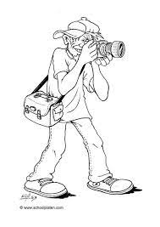
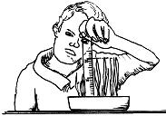
Praktijkproef
Meet de hoogte van de plant van de diverse proeven en bereken de lengtegroei per week
Schrijf dit op in het Excelbestand
Maak een foto van de 0-proef naast een plant van de praktijkproef en beschrijf de verschillen.

Slide 17
Praktijkproef
Meet bij alle plekken de temperatuur en noteer dit op het invulformulier

Slide 18
Teelt en hoge luchtvochtigheid
Bij hoge luchtvochtigheid kunnen schimmels zoals botrytis zich makkelijker ontwikkelen
Een hoge rv remt de verdamping. Dit kan de opname en het transport van voedings- elementen in de plant belemmeren en kan leiden tot(fysiologische) afwijkingen zoals neusrot.

Slide 19
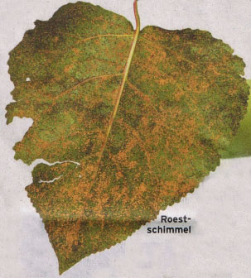
Teelt en hoge luchtvochtigheid
Een teeltmaatrelen in de boomteelt kan zijn:
Geef vroeg op de dag water, zodat het gewas droog de nacht ingaat. Dit voorkomt veel problemen met schimmels die op het blad voorkomen, zoals roesten.

Slide 20
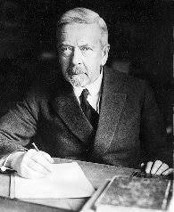
Mollier diagram
Eén instrument voor het regelen van het klimaat is het zogenaamde Mollier diagram.
Dit diagram is genoemd naar de uitvinder ervan, Richard Mollier.
Mollier was een professor in de toegepaste natuurkunde en werktuigkunde. De professor leefde van 1863 tot 1935.

Slide 21
Mollier diagram
Het Mollier diagram kan worden gebruikt om verschillende condities van lucht met elkaar te vergelijken.

Slide 22
Mollierdiagram

Slide 23
Psychrodiagram
Elke teler hoort een psychrodiagram onder zijn kussen te hebben
Naast het Mollier-diagram wordt in de tuinbouw steeds vaker gebruik gemaakt van het Psychro-diagram
Dit diagram werkt in principe hetzelfde als het Mollier-diagram, maar veel tuinders en adviseurs vinden dit diagram iets beter hanteerbaar.
In Engelstalige landen wordt dit diagram ook veel gebruikt.

Slide 24
Psychrodiagram

Slide 25
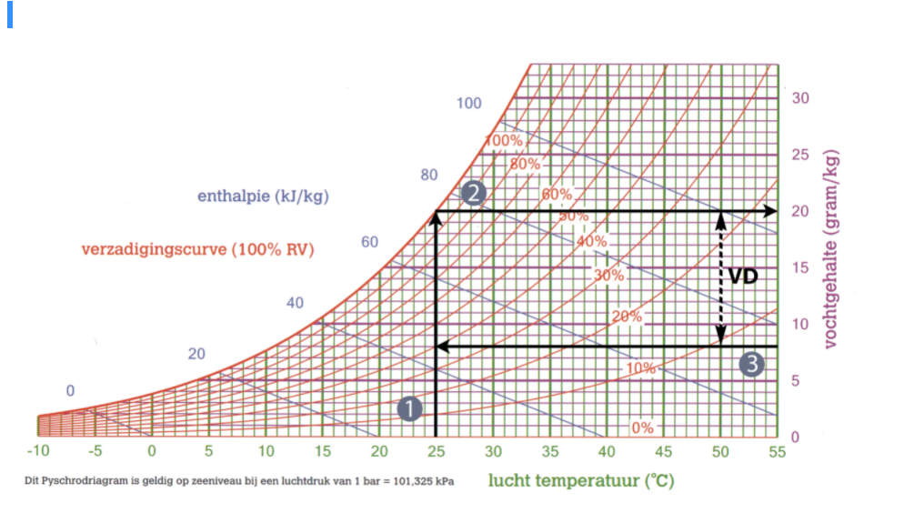
Voor een gegeven combinatie van temperatuur en vochtigheid kunnen de verschillende grootheden worden afgelezen in het diagram: AV, RV, en VD. Als één van de drie waarden bekend is kunnen de andere twee worden afgelezen of berekend.

Slide 26
In dit voorbeeld: lucht van 25°C en een RV van 100% (onthoud dat 100% luchtvochtigheid de verzadigingscurve wordt genoemd) heeft een AV van 20 gram/kg; volg lijnen 1 en 2. Terwijl lucht van 25°C en een AV van 8 g/kg overeen komt met een RV van 40%; volg lijn 3 naar lijn 1. Het VD komt dan overeen met 12 gram/kg; weergegeven met de onderbroken lijn.

Slide 27
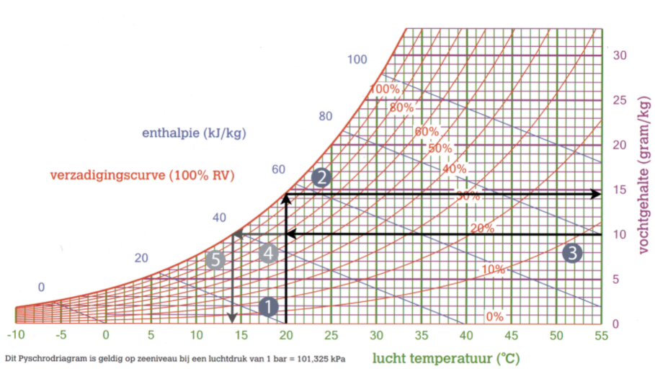
Dauwpunt
Als de lucht nu gaat afkoelen, bijvoorbeeld tijdens een heldere avond, moet in het diagram de horizontale lijn van 10 g/kg naar links worden gevolgd (weergegeven als lijn 4).

Slide 28
Dauwpunt
Dat leidt achtereenvolgens tot de lijnen van 80% en 90% RV, wat betekent dat de RV hoger wordt terwijl de vochtinhoud in g/kg gelijk blijft.
Tenslotte wordt de verzadigingscurve gesneden. Door vanuit dit snijpunt recht naar beneden te gaan (volg lijn 5), kan onderaan de temperatuur van circa 14°C worden afgelezen. Deze temperatuur wordt ook wel het dauwpunt genoemd.

Slide 29
n
http://hnt.letsgrow.com/psychro

Slide 30
Vragen
Wat is de belangrijkste bron van een hoge luchtvochtigheid in de kas
Wat kunnen extra bronnen zijn van aanvoer van waterdamp in de kas
Hoe wordt waterdamp afgevoerd?
Hoe druk je de hoeveelheid ventilatie uit?
Waar hangt de ventilatiesnelheid van af?
Het is in de kas 22 °C is met een vochtgehalte van 10 gram per m 3 . Buiten is het 14 °C met een vochtgehalte van 6 g per m 3 . Bij een ventilatiesnelheid van 15 m 3 lucht per m 2. Hoeveel waterdamp per m2 wordt er dan per uur afgevoerd?
Het is in de kas 20 °C is met een vochtgehalte van 12 gram per m 3 . Buiten is het 13°C met een vochtgehalte van 10 g per m 3 . Bij een ventilatiesnelheid van 25 m 3 lucht per m 2. Hoeveel waterdamp per m2 wordt er dan per uur afgevoerd?
Als je een temperatuur van 25 C hebt en een luchtvochtigheid van 70 % , wat is dan het AV?

Slide 31
Vragen
Als je een temperatuur hebt van 20 C en een AV van 13. Wat is dan de RV?
Als je een AV van 8 hebt en een RV van 70 %, wat is dan de temperatuur?
Wat is het dauwpunt als je een RV van 85 % en een temperatuur van 20 C?
Wat is hierbij het vochtdeficiet?
Wat is het dauwpunt als je een RV van 80 % en een temperatuur van 25 C?
Wat is hierbij het vochtdeficiet?
Wat betekent het vochtdeficiet?
Wat betekent het dauwpunt?
Waarom mag het vochtdeficiet niet te hoog zijn?
Waarom mag het vochtdeficiet niet te laag zijn?

